Slide 1
系统分析员
在整个系统分析活动中，系统分析员起着关键的作用，其本人应该具备突出的能力，如：
    能掌握抽象概念，能对其进行分类，能从中综合出解的能力；
    能从冲突或者混淆中吸取恰当事实的能力；
    能弄清用户环境的能力；
    能为用户系统恰当配置软硬件的能力
    能较好地用书面和口头形式进行沟通的能力
    有“从树木见森林”的能力。

Slide 2
软件需求规格
一个规格说明可以是一份写好的文档、一套图形化的模型、一个形式化的数学模型、一组使用场景、一个原型或以上各项的任意组合。
软件需求规格（SRS，Software Requirement Specification）是需求分析任务的最终“产品”，它是客户、管理者、分析工程师、测试工程师、维护工程师交流的标准和依据。
软件需求规格描述了系统的数据、功能、行为、性能需求、设计约束、验收标准、以及其他与需求相关的信息。
分为：用户需求和系统需求

Slide 3
用户需求描述示例:
2.1 处理销售：完成一次销售过程。
2.1.1 基本流程：（1）顾客携带所购商品或服务到收银台通过POS机付款；（2）收银员开始一次新的销售交易；（3）收银员输入商品条码；（4）系统逐条记录销售的商品，并显示该商品的描述、价格和累计额；重复（3）—（4），直到输入结束；（5）系统显示总额；（6）收银员告知顾客总额，并请求付款；（7）顾客付款，系统处理支付；（8）系统记录完整的销售信息，并将销售金和支持信息发送到外部的帐务系统和库存系统；（9）系统打印票据；（10）顾客携带商品和票据离开。
2.1.2 扩展流程：......

Slide 4
系统需求:
系统需求是比用户需求更详细的需求描述，是系统实现的基本依据
系统需求描述可能包括许多不同的模型，如对象模型和数据流模型

Slide 5
需求规格文档标准（GB856D-1988）
1 引言
1.1 编写目的
1.2 项目背景（单位和与其他系统的关系）
1.3 定义（专门术语和缩写词）
2 任务概述
2.1 目标
2.2 运行环境
2.3 条件限制
3 数据描述
3.1 静态数据
3.2 动态数据
3.3 数据库描述
3.4 数据字典
3.5 数据采集
4 功能需求
4.1 功能划分
4.2 功能描述
5 性能需求
5.1 数据精确度
5.2 时间特性
5.3 适应性
6 运行需求
6.1 用户界面
6.2 硬件接口
6.3 软件接口
6.4 故障处理
7 其他需求
（检测或验收标准、可用性、可维护性、 可移植性、安全保密性）
示例

Slide 6
需求验证
需求验证对需求文档和制品进行质量评估，确保需求说明准确、完整
包括以下内容：
  正确性
  一致性
  完整性
  可行性
  必要性
  可检验性
  需求的可跟踪性
  最后签字

Slide 7
需求变更管理
需求变更管理是组织、控制和文档化需求的系统方法
建立基线以便在客户和开发人员之间建筑一个约定
需求管理从标识开始，建立跟踪表
需求跟踪表可以跟踪需求的特征、来源、依赖、子系统和接口等关系

Slide 8
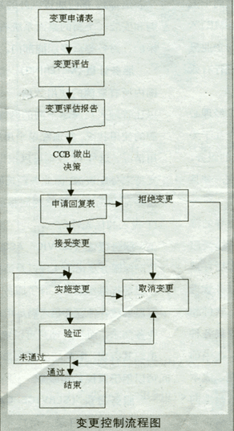

Slide 9
通用跟踪表
需求 系统 | A01 | A02 | A03 | A04 | A05 | Amm
R01 |  | √ | √
R02 | √ | √ |  |  |  | √
R03 |  | √ |  | √
R04 | √ | √ |  | √ |  | √
Rnn | √ | √

Slide 10
5.3 启动分析过程
确定共利益者：直接或间接从正在开发的系统中获益的人
  例如，POS机系统中的共利益者有：收银员、售货员、顾客、公司、经理、支付授权服务、帐务系统和库存系统等
识别视点：从不同的视角看待该系统
  比如，收银员关心准确、快速生成一次销售，且没有支付错误；售货员关注销售提成
协同工作：共利益者之间的协作
首次提问：集中于客户和其他共利益、整体目标、收益等

Slide 11
5.4 非形式化需求分析技术
会谈：
  非正式会谈：提出一些可自由回答的问题
  正式会谈：提出一些事先准备好的议题
情景分析：需求分析从对场景的评论中得到信息，然后再将其以形式化方式表示出来。
使用调查表
  制定调查表
  分析
建立原型
  界面
  执行过程

Slide 12
场景分析
分析员与项目相关人员共同识别出情景，并捕获这些情景的细节。
把细节加入到一个纲要的需求描述中时，情景特别有用
情景是对交互实例片断的描述，每个情景可能包含一个或多个交互，它们能在不同的细节层次上提供不同类型的情景信息
情景开始于一个框架，在导出过程中，细节被逐渐增加，直到产生交互的一个完整的描述

Slide 13
情景
一个情景可能包括如下内容：
  ① 在情景开始部分有一个系统状态描述；
  ② 一个关于标准事件流的描述；
  ③ 一个关于哪儿会出错，以及如何处理错误的描述；
  ④ 有关其他可能在同一时间进行的活动的信息；
  ⑤ 在情景完成后系统状态的描述

Slide 14
POS机系统中处理销售的场景
用例名称：处理销售
范围：POS机应用
级别：用户目标
主要参与者：收银员
涉众及其关注点：
  收银员：希望能够准确、快速地输入，而且没有支付错误，因为如果少收货款，将从其薪水众扣除。
  售货员：希望自动更新销售提成
  顾客：希望以最小代价完成购买活动并得到快速服务。希望便捷、清晰地看到所输入的商品项目和价格。希望得到购买凭证，以便退货。
  公司：希望准确地记录交易，满足顾客要求。希望确保记录了支付授权服务的支付票据。希望有一定的容错性，即便在某些服务器构件不可用时（如远程信用卡验证），也能够完成销售。希望能够自动、快速地更新帐户和库存信息。
  经理：希望能够快速执行超控操作，并易于更正收银员的不当操作。
前置条件：收银员必须经过确认和认证。
成功保证（或后置条件）：存储销售信息，更新帐户和库存信息，记录提成，生成票据，记录支付授权的批准。

Slide 15
主成功场景
1.顾客携带所购商品或服务到收银台通过POS机付款。
2.收银员开始一次新的销售交易。
3.收银员输入商品条码。
4.系统逐步记录出售的商品，并显示该商品的描述、价格和累计额。价格通过一组价格规则来计算。收银员重复3~~4步，直到输入结束。
5.系统显示总额和计算折扣。
6.收银员告知顾客总额，并请顾客付款。
7.顾客付款，系统处理支付。
8.系统记录完整的销售信息，并将销售和支付信息发送到外部的账务系统（进行账务处理和提成）和库存系统（更新库存）。
9.系统打印票据。
10.顾客携带商品和票据离开。

Slide 16
实例分析：出卷系统
用户：
  教师：关注如何出一份合理的试卷，并能根据样式打印与输出。
  学生：关注如何通过生成一些模拟试题，并在线学习和检查学习结果。
  题库维护人员：关注试题的添加、更新和删除等工作。
视点：
  教师关注自动出卷、手工出卷、试卷编辑和试卷输出。
  学生关注随时抽卷、联系试卷和评价分析。
  题库维护人员关注试题管理。

Slide 17
出卷系统的功能需求
自动出卷：系统根据教师的要求自动生成一份合理的试卷。
手动出卷：教师手动从候选的试题中挑选题目。
随机抽卷：系统随机抽取试题生产一份试卷。
在线练习：学生可以在线做练习和查看答案。
在线评价：系统在线评价学生练习的情况。
试题管理：管理人员维护题库中的试题。
试卷编辑：更新试题。
试卷输出：根据某个样式输出试卷。

Slide 18
实例分析： POS机系统
收银员：能够准确、快速地输入，而且没有支付错误，因为如果少收货款，将从其薪水众扣除。
售货员：自动更新销售提成。
顾客：希望以最小代价完成购买活动并得到快速服务。便捷、清晰地看到所输入的商品项目和价格。得到购买凭证，以便退货。
公司：希望准确地记录交易，满足顾客要求。确保记录了支付授权服务的支付票据。有一定的容错性。能够自动、快速地更新记帐和库存信息。
经理：能够快速执行超控操作，并易于更正收银员的不当操作。
支持授权服务：依据正确的通信格式进行授权服务。
库存系统：正确的方式更新库存信息。
记账系统：能够准确地记录每次销售支付信息。

Slide 19
POS机系统主要功能需求
处理销售：收银员完成一次销售记录，并出具票据和更新库存系统和帐务系统。
处理支付：完成一次销售对应的支付，包括现金支付，信用卡支付和支票支付。
处理退货：根据顾客请求完成商品退货处理。
办理会员卡：注册、注销和更新会员记录。

Slide 20
实例分析：图书馆系统
图书馆系统的共利益者与视点有：
  图书流通管理：负责图书借还工作。
  用户：希望快速得到借书，还书服务，能够续借、预约图书，以及查询个人和图书信息。
  编目管理员：负责图书的管理、用户管理和处理罚金等。

Slide 21
图书馆系统的主要功能需求
图书借出：管理员完成一次借书过程。
图书归还：管理员完成一次还书过程。
图书预约：用户查询要借的图书，若不能借，可预约该图书。
图书续借：用户可以将图书的归还日期延长一段时间。
图书管理：添加新书。更新图书馆信息，销毁图书。
用户管理：注册新用户，更新用户信息，注销用户。
处理罚金：用户缴纳罚金吼，系统将罚金数额清零。

Slide 22
实例分析：短信系统
本系统共利益者和视点有：
  收发人员：负责发送短信给用户或接受用户的短信。
  用户管理：添加用户，更新用户信息，删除用户。
本系统主要功能需求有：
  短信发送：填写发送内容，选择发送用户，并指明是否要回执，然后发送短信。（通过无线终端或短信网关）
  短信接收：从无线终端或短信网关读取短信内容，并显示查看。
  用户管理：添加新用户，更新用户信息，删除用户。

Slide 23
实例分析： ATM系统
银行客户:接受系统服务；
银行的代表:银行间自动柜员机有互惠协议；
支行管理者:从该系统中获得管理信息；
支行柜台职员:负责系统日常运转和处理客户意见；
数据库管理者:负责系统和客户数据库集成；
银行信息安全管理者:负责保证系统信息安全；
银行市场开发部:将该系统视为银行市场开拓手段；
硬件和软件工程师:负责硬件和软件维护及升级。

Slide 24
ATM系统主要功能需求
存款：从ATM机上存钱到指定账户上。
取款：从指定账户上取一定数量的货币。
转账：从一个账户取出一定数量的货币，然后转存到另一个账号上。
查询余额：察看指定账户的余额。
修改密码：修改账户密码。

Slide 25
小结
需求分析也称为需求工程，是一个非常重要而有很复杂的，需要交替进行，反复迭代的过程。
软件需求分为功能需求和非功能需求。功能需求描述系统所预期提供的服务，而非功能需求描述与系统不直接相关的一些需求。
领域需求是一种特有的功能需求，反应应用领域的基本问题。
软件需求规格说明文档描述了系统的数据、功能、行为、性能需求、设计约束、验收标准以及其他于需求相关的信息，它有可能成为客户与开发商之间的合同。
需求分析过程通过执行初步沟通、需求导出、分析与精化、可行性研究、协商和沟通、规格说明、验证和变更管理八个不同的活动来完成。
非形式技术主要包括会谈、调查表和场景技术，用于获取用户需求和系统需求。

Slide 26
软件需求分析方法
需求分析方法由对软件问题的数据域和功能域的系统分析过程及其表示方法组成
大多数的需求分析方法是由数据驱动的
数据域具有三种属性: 数据流、数据内容和数据结构。

Slide 27
3.1.3 导出系统的逻辑模型
需求分析的任务就是借助于当前系统的逻辑模型导出目标系统的逻辑模型，解决目标系统的 “做什么” 的问题
通常用数据流图、实体-联系图、状态转换图、数据字典和主要的处理算法描述这个逻辑模型。
做什么
理解需求 表达需求
模型化
抽象化
导出
当前系统
物理模型
逻辑模型
具体化
实例化
目标系统
物理模型
逻辑模型
图3.1 SA需求分析步骤

Slide 28
3.1.4 修正系统开发计划
根据在分析过程中获得的对系统的更深入更具体的了解，可以比较准确地估计系统的成本和进度，修正以前制定的开发计划。

Slide 29
•需求获取技术
–用户面谈
–需求专题讨论会
–问卷调查
–现场考察
–原型化方法
–基于用例的方法

Slide 30
3.2 与用户沟通获取需求的方法
3.2.1 访谈
访谈是最早开始使用的获取用户需求的技术，也是迄今为止仍然广泛使用的需求分析技术。
访谈有两种基本形式，分别是正式的和非正式的访谈。
正式访谈时，系统分析员将提出一些事先准备好的具体问题。
在非正式访谈中，分析员将提出一些用户可以自由回答的开放性问题，以鼓励被访问人员说出自己的想法。

Slide 31
当需要调查大量人员的意见时，向被调查人分发调查表是一个十分有效的做法。
分析员仔细阅读收回的调查表，然后再有针对性地访问一些用户，以便向他们询问在分析调查表时发现的新问题。
在访问用户的过程中使用情景分析技术往往非常有效。
所谓情景分析就是对用户将来使用目标系统解决某个具体问题的方法和结果进行分析。

Slide 32
情景分析技术的用处主要体现在下述两个方面：
(1) 它能在某种程度上演示目标系统的行为，从而便于用户理解，而且还可能进一步揭示出一些分析员目前还不知道的需求。
(2) 由于情景分析较易为用户所理解，使用这种技术能保证用户在需求分析过程中始终扮演一个积极主动的角色。

Slide 33
需求调查的一般过程如表所示
目的 | 获取用户（客户与最终用户）的需求信息，经过分析后产生相应报告。
角色与职责 | 系统分析员调查、分析用户的需求，客户与最终用户提供必要的需求信息。
启动准则 | 系统分析员已经确定
输入 | 任何与用户需求相关的材料
主要步骤 | 第一步：准备调查 第二步：调查与记录 第三步：分析需求信息 第四步：撰写报告 第五步：需求确认
输出 | 报告
结束准则 | 系统分析员已经撰写完成《用户需求说明书》，确保无人为错误。
度量 | 系统分析员统计工作量和上述文档的规模，汇报给项目经理。

Slide 34
3.2.2 面向数据流自顶向下求精
软件系统本质上是信息处理系统，而任何信息处理系统的基本功能都是把输入数据转变成需要的输出信息。
数据决定了需要的处理和算法，看来数据显然是需求分析的出发点。
在可行性研究阶段许多实际的数据元素被忽略了，当时分析员还不需要考虑这些细节，现在是定义这些数据元素的时候了。

Slide 35
结构化分析方法（SA）就是面向数据流自顶向下逐步求精进行需求分析的方法。
通过可行性研究已经得出了目标系统的高层数据流图，需求分析的目标之一就是把数据流和数据存储定义到元素级。
通常从数据流图的输出端着手分析，这是因为系统的基本功能是产生这些输出，输出数据决定了系统必须具有的最基本的组成元素。

Slide 36
沿数据流图从输出端往输入端回溯，应该能够确定每个数据元素的来源，与此同时也就初步定义了有关的算法。
沿数据流图回溯时常常遇到下述问题：为了得到某个数据元素需要用到数据流图中目前还没有的数据元素，或者得出这个数据元素需要用的算法尚不完全清楚。
为了解决这些问题，往往需要向用户和其他有关人员请教，他们的回答使分析员对目标系统的认识更深入更具体了，系统中更多的数据元素被划分出来了，更多的算法被搞清楚了。

Slide 37
通常把分析过程中得到的有关数据元素的信息记录在数据字典中，把对算法的简明描述记录在IPO图中。通过分析而补充的数据流、数据存储和处理，应该添加到数据流图的适当位置上。
必须请用户对上述分析过程中得出的结果仔细地复查，数据流图是帮助复查的极好工具。
从输入端开始，分析员借助数据流图、数据字典和IPO图向用户解释输入数据是怎样一步一步地转变成输出数据的。
反复进行上述分析过程，分析员越来越深入地定义了系统中的数据和系统应该完成的功能。

Slide 38
对数据流图细化之后得到一组新的数据流图，不同的系统元素之间的关系变得更清楚了。
对这组新数据流图的分析追踪可能产生新的问题，这些问题的答案可能又在数据字典中增加一些新条目，并且可能导致新的或精化的算法描述。
随着分析过程的进展，经过问题和解答的反复循环，分析员越来越深入具体地定义了目标系统，最终得到对系统数据和功能要求的满意了解。

Slide 39
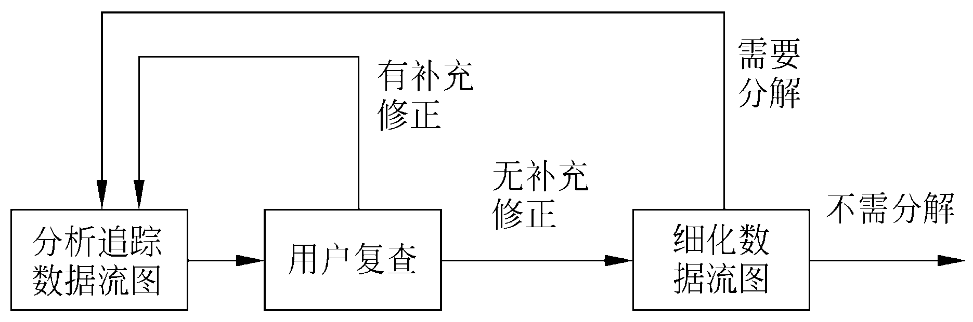
图3.2 面向数据流自顶向下求精过程

Slide 40
3.2.3 简易的应用规格说明技术
面向团队的需求收集法，称为简易的应用规格说明技术。
这种方法提倡用户与开发者密切合作，共同标识问题，提出解决方案要素，商讨不同方案并指定基本需求。
简易的应用规格说明技术已经成为信息系统领域使用的主流技术。

Slide 41
使用简易的应用规格说明技术分析需求的典型过程如下：
(1)初步的访谈，确定待解决的问题的范围和解决方案。
(2)开发者和用户分别写出“产品需求”。
(3)选定会议的时间和地点，并选举一个负责主持会议的协调人。
(4)邀请开发者和用户双方组织的代表出席会议，并在开会前预先把写好的产品需求分发给每位与会者。

Slide 42
(5)要求每位与会者在开会的前几天认真审查产品需求，并且列出作为系统环境组成部分的对象、系统将产生的对象以及系统为了完成自己的功能将使用的对象。
(6)要求每位与会者列出操作这些对象或与这些对象交互的服务(即处理或功能)。
(7)列出约束条件(例如，成本、规模、完成日期)和性能标准(例如，速度、容量)。

Slide 43
(8)会议开始后，讨论的第一个问题是，是否需要这个新产品，一旦大家都同意确实需要这个新产品，每位与会者就应该把他们在会前准备好的列表展示出来供大家讨论。在这个阶段，严格禁止批评与争论。
(9)在展示了每个人针对某个议题的列表之后，大家共同创建一张组合列表。在组合列表中消去了冗余项，加入了在展示过程中产生的新想法，但是并不删除任何实质性内容。

Slide 44
(10)在针对每个议题的组合列表都建立起来之后，由协调人主持讨论这些列表。组合列表将被缩短、加长或重新措辞，以便更准确地描述将被开发的产品。
讨论的目标是，针对每个议题(对象、服务、约束和性能)都创建出一张意见一致的列表。
(11)一旦得出了意见一致的列表，就把与会者分成更小的小组，每个小组的工作目标是为每张列表中的项目制定小型规格说明。
小型规格说明是对列表中包含的单词或短语的准确说明。

Slide 45
(12)每个小组都向全体与会者展示他们制定的小型规格说明，供大家讨论。通过讨论可能会增加或删除一些内容，也可能进一步做些精化工作。
(13)在完成了小型规格说明之后，每个与会者都制定出产品的一整套确认标准，并把自己制定的标准提交会议讨论，以创建出意见一致的确认标准。
(14)由一名或多名与会者根据会议成果起草完整的软件需求规格说明书。

Slide 46
简易的应用规格说明技术并不是解决需求分析阶段遇到的所有问题的“万能灵药”。
这种面向团队的需求收集方法确实有许多突出优点：
（1）开发者与用户不分彼此，齐心协力，密切合作；
（2）即时讨论并求精；
（3）有能导出规格说明的具体步骤。

Slide 47
3.2.4 快速建立软件原型
快速建立软件原型是最准确、最有效、最强大的需求分析技术。
快速原型就是快速建立起来的旨在演示目标系统主要功能的可运行的程序。
构建原型的要点是，它应该实现用户看得见的功能(例如，屏幕显示或打印报表)，省略目标系统的“隐含”功能(例如，修改文件)。

Slide 48
（1）快速原型具备的第一个特性是“快速”。
快速原型的目的是尽快向用户提供一个可在计算机上运行的目标系统的模型，以便使用户和开发者在目标系统应该“做什么”这个问题上尽可能快地达成共识。
（2）快速原型具备的第二个特性是“容易修改”。
在实际开发软件产品时，原型的“修改—试用—反馈”过程可能重复多遍，如果修改耗时过多，势必延误软件开发时间。

Slide 49
为了快速地构建和修改原型，通常使用下述3种方法和工具：
(1) 第四代技术
第四代技术包括众多数据库查询和报表语言、程序和应用系统生成器以及其他非常高级的非过程语言。
第四代技术使得软件工程师能够快速地生成可执行的代码，它们是较理想的快速原型工具。

Slide 50
(2) 可重用的软件构件
使用一组已有的软件构件(也称为组件)来装配原型。
软件构件可以是数据结构(或数据库)，或软件体系结构构件(即程序)，或过程构件(即模块)。
必须把软件构件设计成能在不知其内部工作细节的条件下重用。
应该注意，现有的软件可以被用作“新的或改进的”产品的原型。

Slide 51
(3) 形式化规格说明和原型环境
在过去的20多年中，人们已经研究出许多形式化规格说明语言和工具，用于替代自然语言规格说明技术。
形式化语言的倡导者正在开发交互式环境，以便可以调用自动工具把基于形式语言的规格说明翻译成可执行的程序代码，用户能够使用可执行的原型代码去进一步精化形式化的规格说明。

Slide 52
3.3 分析建模与规格说明
3.3.1 分析建模
为了更好地理解复杂事物，人们常常采用建立事物模型的方法。
所谓模型，就是为了理解事物而对事物做出的一种抽象，是对事物的一种无歧义的书面描述。
通常，模型由一组图形符号和组织这些符号的规则组成。

Slide 53
结构化分析实质上是一种创建模型的活动。
根据结构化分析准则，需求分析过程应该建立3种模型，它们分别是：
（1）数据模型
（2）功能模型
（3）行为模型
面向对象分析(OOA)建立：
（1）用例图
（2）时序图
（3）协作图
（4）类图
（5）状态图
用实体-联系图(ER图)描绘数据对象及数据对象之间的关系，建立数据模型。
用数据流图描绘数据在软件系统中移动时被变换的逻辑过程，指明系统具有的变换数据的功能，建立功能模型。
状态转换图(简称为状态图)指明了作为外部事件结果的系统行为，是行为建模的基础。

Slide 54
3.3.2 软件需求规格说明
通过需求分析除了创建分析模型之外，还应该写出软件需求规格说明书，它是需求分析阶段得出的最主要的文档。
通常用自然语言完整、准确、具体地描述系统的以下要求：
（1）数据要求
（2）功能需求
（3）性能需求
（4）可靠性和可用性要求
（5）出错处理需求
（6）接口需求、约束、逆向需求
（7）将来可能提出的要求

Slide 55
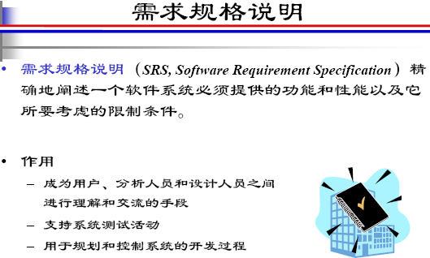

Slide 56
3.4 实体-联系图
概念性的数据模型(信息模型) 是一种面向问题的数据模型，它描述了从用户角度看到的数据，与在软件系统中的实现方法无关。
数据模型中包含3种相互关联的信息：
（1）数据对象
（2）数据对象的属性
（3）数据对象相互连接的关系

Slide 57
3.4.1 数据对象
数据对象是对软件必须理解的复合信息的抽象。
复合信息是指具有一系列不同性质或属性的事物。
数据对象可以是外部实体、事物、行为(如打电话)、事件(如响警报)、角色(如教师、学生)、单位、地点或结构等。
总之，可以由一组属性来定义的实体都可以被认为是数据对象。

Slide 58
数据对象彼此间是有关联的，例如，教师“教”课程，学生“学”课程，教或学的关系表示教师和课程或学生和课程之间的一种特定的连接。
数据对象只封装了数据而没有对施加于数据上的操作的引用，这是数据对象与面向对象范型中的“类”或“对象”的显著区别。

Slide 59
3.4.2 属性
属性定义了数据对象的性质。
必须把一个或多个属性定义为“标识符”，用标识符属性作为“关键字”(通常简称为“键”)。
应该根据需要来确定数据对象的一组合适的属性。

Slide 60
3.4.3 联系
数据对象彼此之间相互连接的方式称为联系，也称为关系。联系可分为以下3种类型：
(1) 一对一联系(1∶1)
例如，一个部门有一个经理，而每个经理只在一个部门任职，则部门与经理的联系是一对一的。
(2) 一对多联系(1∶N)
例如，某校教师与课程之间存在一对多的联系“教”，即每位教师可以教多门课程，但是每门课程只能由一位教师来教。

Slide 61
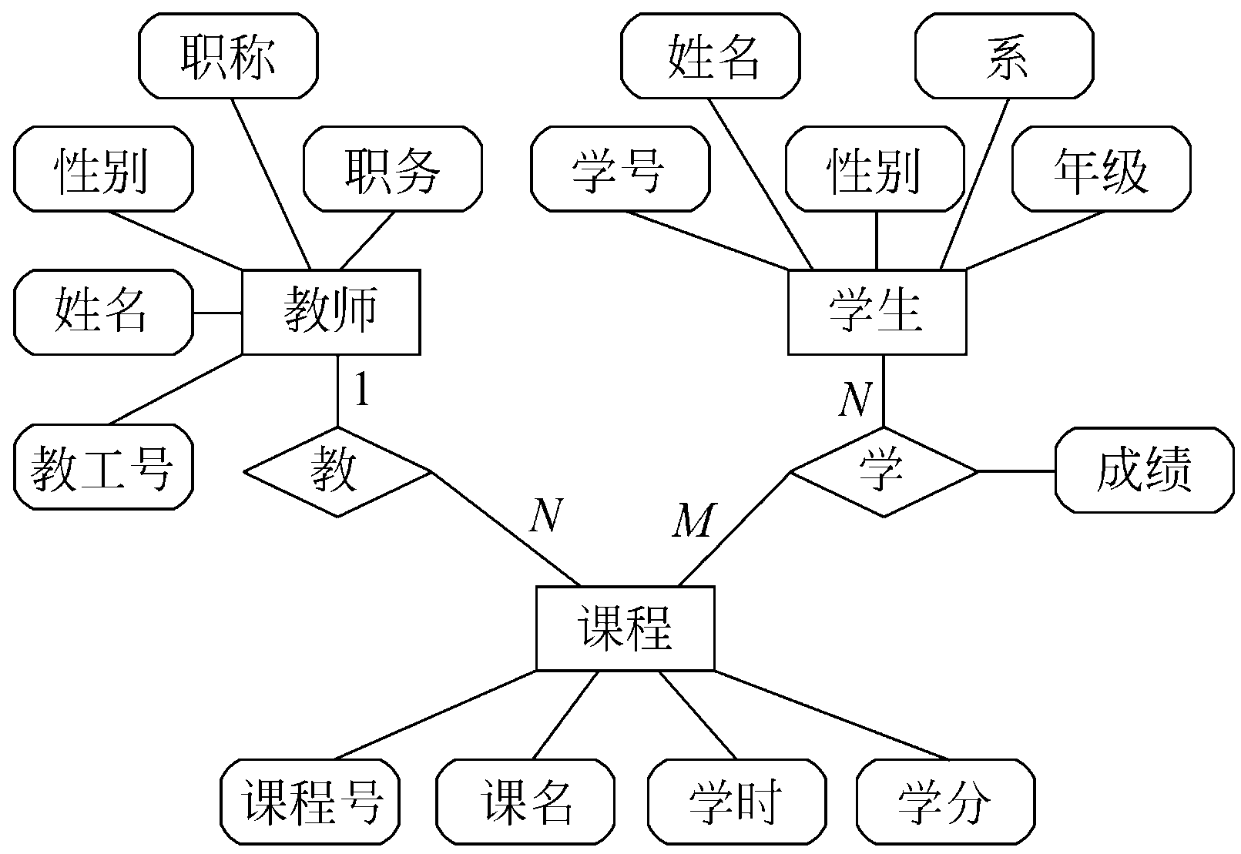
图3.3 某校教学管理ER图

Slide 62
(3) 多对多联系(M∶N)
例如，表示学生与课程间的联系(“学”)是多对多的，即一个学生可以学多门课程，而每门课程可以有多个学生来学。
联系也可能有属性。
例如，学生“学”某门课程所取得的成绩，既不是学生的属性也不是课程的属性。
由于“成绩”既依赖于某名特定的学生又依赖于某门特定的课程，所以它是学生与课程之间的联系“学”的属性。

Slide 63
3.4.4 实体-联系图的符号
ER图中包含了实体(即数据对象)、关系和属性等3种基本成分。
（1）用矩形框代表实体；
（2）用连接相关实体的菱形框表示关系；
（3）用椭圆形或圆角矩形表示实体(或关系)的属性；
（4）用直线把实体(或关系)与其属性连接起来。
ER模型可以作为用户与分析员之间有效的交流工具。

Slide 64
3.5 数据规范化
软件系统经常使用各种长期保存的信息，这些信息通常以一定方式组织并存储在数据库或文件中。
为了减少数据冗余，避免出现插入异常或删除异常，简化修改数据的过程，通常需要把数据结构规范化。

Slide 65
通常用“范式(normal forms)”定义消除数据冗余的程度。
（1）第一范式(1 NF)数据冗余程度最大，第五范式(5 NF)数据冗余程度最小。
（2）范式级别越高，存储同样数据就需要分解成更多张表，因此，“存储自身”的过程也就越复杂。
（3）随着范式级别的提高，数据的存储结构与基于问题域的结构间的匹配程度也随之下降。
（4）范式级别提高则需要访问的表增多，因此性能(速度)将下降。
从实用角度看来，在大多数场合选用第三范式都比较恰当。

Slide 66
通常按属性间的依赖情况区分规范化的程度。
属性间依赖情况满足不同程度要求的为不同范式，满足最低要求的是第一范式，在第一范式中再进一步满足一些要求的为第二范式，依此类推。
(1) 第一范式每个属性值都必须是原子值，即仅仅是一个简单值而不含内部结构。
(2) 第二范式满足第一范式条件，而且每个非关键字属性都由整个关键字决定(而不是由关键字的一部分来决定)。
(3) 第三范式符合第二范式的条件，每个非关键字属性都仅由关键字决定，一个非关键字属性不能仅仅是对另一个非关键字属性的进一步描述。

Slide 67
3.6 状态转换图
状态图通过描绘系统的状态及引起系统状态转换的事件，来表示系统的行为。
状态图还指明了作为特定事件的结果系统将做哪些动作(例如，处理数据)。
状态图提供了行为建模机制。

Slide 68

电梯状态图举例
开始
向上

在一楼
上升
回一楼
向上
想要到
达楼层
回到一楼
想要到
达楼层
下降
停滞
向下
电梯行程

Slide 69
3.6.1 状态
状态是任何可以被观察到的系统行为模式，一个状态代表系统的一种行为模式。
状态规定了系统对事件的响应方式。系统对事件的响应，既可以是做一个(或一系列)动作，也可以是仅仅改变系统本身的状态，还可以是既改变状态又做动作。
在状态图中定义的状态主要有：初态(即初始状态)、终态(即最终状态)和中间状态。
在一张状态图中只能有一个初态，而终态则可以有0至多个。

Slide 70
状态图既可以表示系统循环运行过程，也可以表示系统单程生命期。
当描绘循环运行过程时，通常并不关心循环是怎样启动的。
当描绘单程生命期时，需要标明初始状态(系统启动时进入初始状态)和最终状态(系统运行结束时到达最终状态)。

Slide 71
3.6.2 事件
事件是在某个特定时刻发生的事情，它是对引起系统做动作或(和)从一个状态转换到另一个状态的外界事件的抽象。
例如，内部时钟表明某个规定的时间段已经过去，用户移动或点击鼠标等都是事件。
简而言之，事件就是引起系统做动作或(和)转换状态的控制信息。

Slide 72
3.6.3 符号
在状态图中，初态用实心圆表示，终态用一对同心圆(内圆为实心圆)表示。
中间状态用圆角矩形表示，可以用两条水平横线把它分成上、中、下3个部分。
上面部分为状态的名称，这部分是必须有的；中间部分为状态变量的名字和值，这部分是可选的；下面部分是活动表，这部分也是可选的。
活动表的语法格式如下：事件名(参数表)/动作表达式

Slide 73
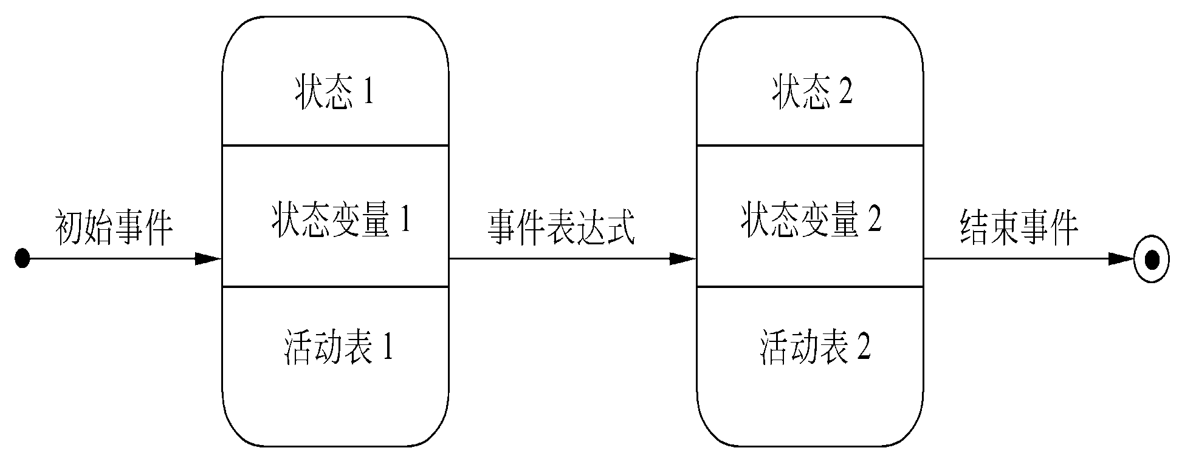
图3.4 状态图中使用的主要符号

Slide 74
状态图
例：
初始
事件
结束
事件
状态1
事件1[条件1] / 动作1
状态2
Do:活动1
.…...
左边按钮按下/显示弹出菜单
空闲
可视菜单
左边按钮弹起/擦除弹出菜单
光标移动/高亮菜单项
弹出菜单动作

Slide 75
在活动表中经常使用下述3种标准事件：
（1）entry—指定进入该状态的动作；
（2）exit—指定退出该状态的动作；
（3）do—指定在该状态下的动作。
活动表中的动作表达式描述应做的具体动作。
状态图中两个状态之间带箭头的连线称为状态转换，箭头指明了转换方向。
状态变迁通常是由事件触发的，应在表示状态转换的箭头线上标出触发转换的事件表达式。
如果在箭头线上未标明事件，则表示在源状态的内部活动执行完之后自动触发转换。

Slide 76
事件表达式的语法如下：
事件说明［守卫条件］／动作表达式
其中：事件说明的语法为：事件名(参数表)。
守卫条件是一个布尔表达式。
如果同时使用事件说明和守卫条件，则当且仅当事件发生且布尔表达式为真时，状态转换才发生。
如果只有守卫条件没有事件说明，则只要守卫条件为真状态转换就发生。
动作表达式是一个过程表达式，当状态转换开始时执行该表达式。

Slide 77
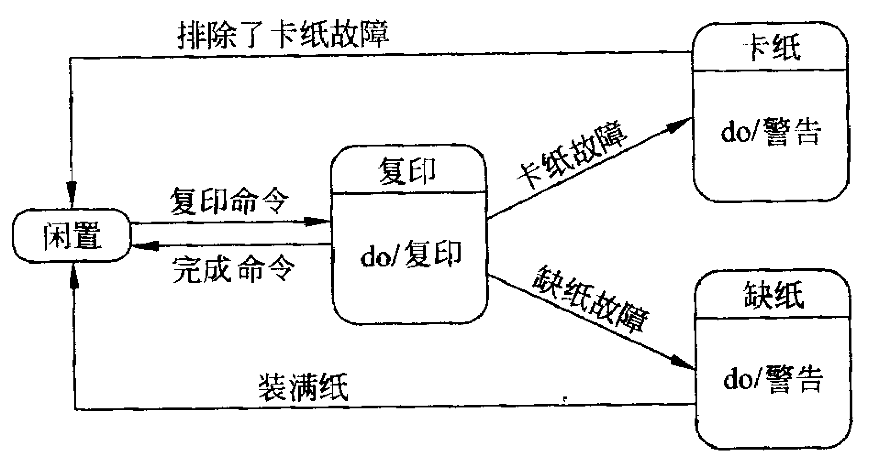
3.6.4 例子
图3.5 复印机状态图

Slide 78
3.7 其他图形工具
3.7.1 层次方框图
层次方框图用树形结构的一系列多层次的矩形框描绘数据的层次结构。
（1）顶层是一个单独的矩形框，代表完整的数据结构；
（2）中间的各层矩形框代表这个数据的子集；
（3）最底层的各个框代表组成这个数据的实际数据元素。

Slide 79
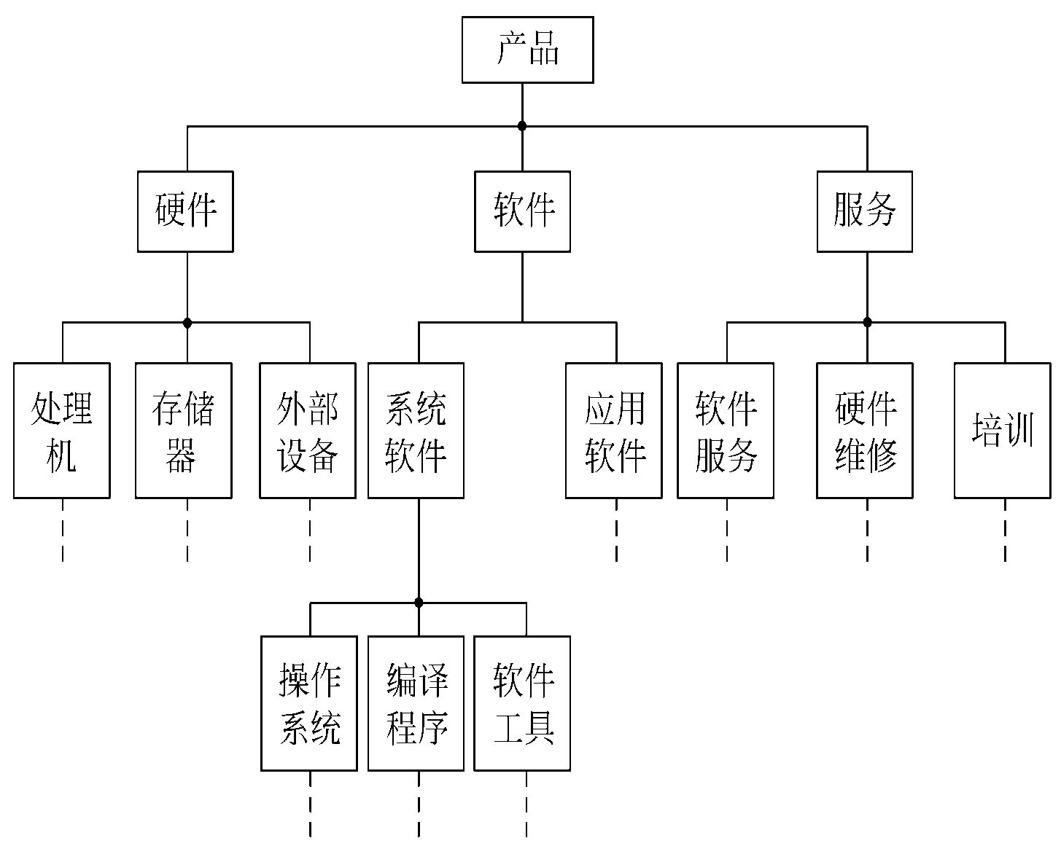
图3.6 某计算机公司全部产品的数据结构

Slide 80
随着结构的精细化，层次方框图对数据结构也描绘得越来越详细，这种模式非常适合于需求分析阶段的需要。
系统分析员从对顶层信息的分类开始，沿图中每条路径反复细化，直到确定了数据结构的全部细节时为止。

Slide 81
3.7.2 Warnier图
法国计算机科学家Warnier提出了表示信息层次结构的另外一种图形工具。
用Warnier图可以表明信息的逻辑组织，它可以指出一类信息或一个信息元素是重复出现的，也可以表示特定信息在某一类信息中是有条件地出现的。
因为重复和条件约束是说明软件处理过程的基础，所以很容易把Warnier图转变成软件设计的工具。

Slide 82
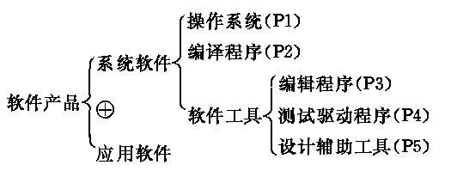
图3.7 Warnier图的一个例子

Slide 83
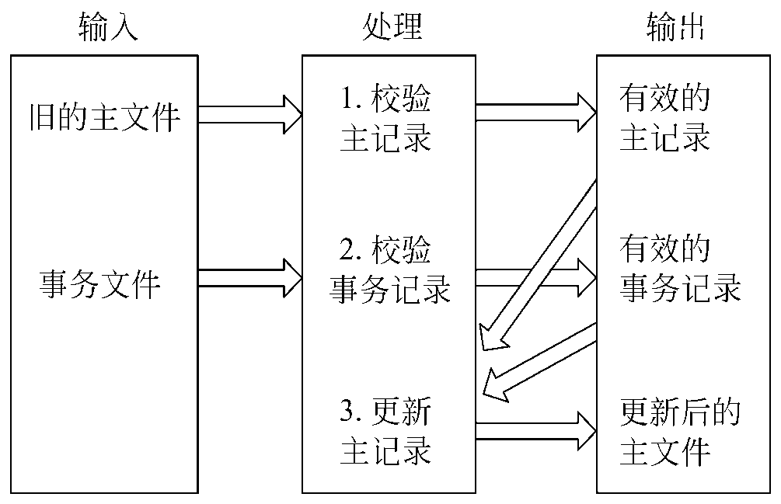
3.7.3 IPO图
IPO图是输入、处理、输出图的简称，它是美国IBM公司发展完善起来的一种图形工具。
它能够方便地描绘输入数据、对数据的处理和输出数据之间的关系。
图3.8 IPO图的形式

Slide 84
建议使用一种改进的IPO图(也称为IPO表)，这种图中包含某些附加的信息。
在需求分析阶段可以使用IPO图简略地描述系统的主要算法(即数据流图中各个处理的基本算法)。
在需求分析阶段，IPO图中的许多附加信息暂时还不具备，但是在软件设计阶段可以进一步补充修正这些图，作为设计阶段的文档。
这正是在需求分析阶段用IPO图作为描述算法的工具的重要优点。

Slide 85
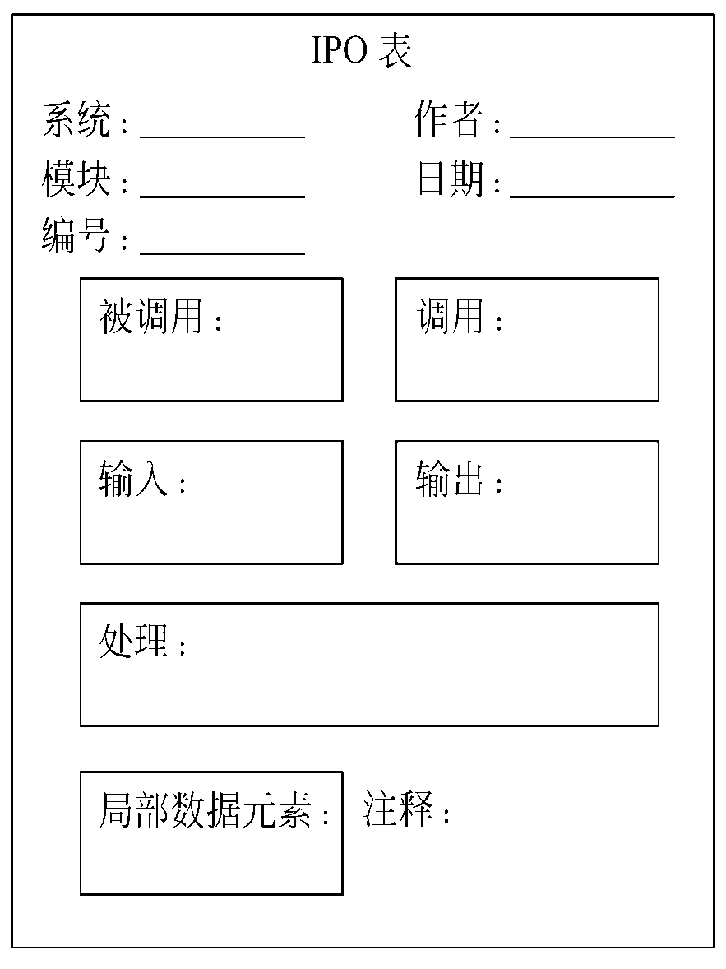
图3.9 改进的IPO图的形式

Slide 86
3.8 验证软件需求
3.8.1 从哪些方面验证软件需求的正确性
大量统计数字表明，软件系统中15%的错误起源于错误的需求。
一旦对目标系统提出一组要求之后，必须严格验证这些需求的正确性。
一般说来，应该从下述4个方面进行验证：

Slide 87
(1) 一致性:所有需求必须是一致的，任何一条需求不能和其他需求互相矛盾。
(2) 完整性:需求必须是完整的，规格说明书应该包括用户需要的每一个功能或性能。
(3) 现实性:指定的需求应该是用现有的硬件技术和软件技术基本上可以实现的。
(4) 有效性:必须证明需求是正确有效的，确实能解决用户面对的问题。

Slide 88
3.8.2 验证软件需求的方法
1. 验证需求的一致性
当需求分析的结果是用自然语言书写的时候，除了靠人工技术审查验证软件系统规格说明书的正确性之外，目前还没有其他更好的“测试”方法。
为了克服上述困难，人们提出了形式化的描述软件需求的方法。

Slide 89
2. 验证需求的现实性
为了验证需求的现实性，分析员应该参照以往开发类似系统的经验，分析用现有的软、硬件技术实现目标系统的可能性。
必要的时候应该采用仿真或性能模拟技术，辅助分析软件需求规格说明书的现实性。

Slide 90
3. 验证需求的完整性和有效性
检验需求的完整性，特别是证明系统确实满足用户的实际需要(即，需求的有效性)，只有在用户的密切合作下才能完成。
只有当他们有某种工作着的软件系统可以实际使用和评价时，才能完整确切地提出他们的需要。
使用原型系统是一个比较现实的方法，用户通过试用原型系统，也能获得许多宝贵的经验，从而可以提出更符合实际的要求。

Slide 91
3.8.3 用于需求分析的软件工具
软件工具支持需求分析工作，这类工具应该满足下列要求：
(1) 必须有形式化的语法(或表)，因此可以用计算机自动处理使用这种语法说明的内容；
(2) 使用这个软件工具能够导出详细的文档；
(3) 必须提供分析(测试)规格说明书的不一致性和冗余性的手段，并且应该能够产生一组报告指明对完整性分析的结果；
(4) 使用这个软件工具之后，应该能够改进通信状况。

Slide 92
作为需求工程方法学的一部分，在1977年设计完成了RSL(需求陈述语言)。
RSL中的语句是计算机可以处理的，处理以后把从这些语句中得到的信息集中存放在一个称为ASSM（抽象系统语义模型）的数据库中。
有一组软件工具处理ASSM数据库中的信息以产生出用PASCAL语言书写的模拟程序，从而可以检验需求的一致性、完整性和现实性。
需求管理需要CASE 工具的支持
–例如：DOORS，RequisitePro

Slide 93
1977年美国密执安大学开发了PSL/PSA(问题陈述语言/问题陈述分析程序)系统。
这个系统是CADSAT（计算机辅助设计和规格说明分析工具）的一部分，它的基本结构类似于RSL。
其中PSL是用来描述系统的形式语言，PSA是处理PSL描述的分析程序。
用PSL描述的系统属性放在一个数据库中。一旦建立起数据库之后即可增加信息、删除信息或修改信息，并且保持信息的一致性。
PSA对数据库进行处理以产生各种报告，测试不一致性或遗漏，并且生成文档资料。

Slide 94
PSL/PSA系统的功能主要有下述4种：
(1) 描述任何应用领域的信息系统；
(2) 创建一个数据库保存对该信息系统的描述符；
(3) 对描述符施加增加、删除和更改等操作；
(4) 产生格式化的文档和关于规格说明书的各种分析报告。
PSL/PSA系统用描述符从系统信息流、系统结构、数据结构、数据导出、系统规模、系统动态、系统性质和项目管理等8个方面描述信息系统。

Slide 95
一旦用PSL对系统做了完整描述，就可以调用PSA产生一组分析报告，其中包括所有修改规格说明数据库的记录，用各种形式描述数据库信息的参照报告(包括图形形式的描述)，关于项目管理信息的总结报告，以及评价数据库特性的分析报告。
借助PSL/PSA系统可以边对目标系统进行自顶向下的逐层分解，边将需求分析过程中遇到的数据流、文件、处理等对象用PSL描述出来并输入到 PSL/PSA系统中。
PSA将对输入信息作一致性和完整性检查，并且保存这些描述信息。

Slide 96
PSL/PSA系统的主要优点是它改进了文档质量，能保证文档具有完整性、一致性和无二义性，从而可以减少管理和维护的费用。
数据存放在数据库中，便于增加、删除和更改，这也是它的一个优点。

Slide 97
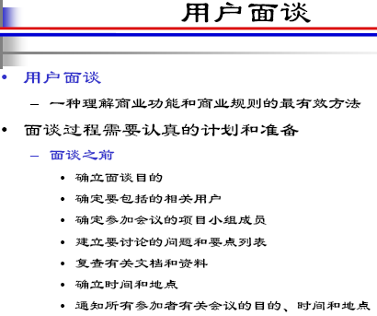

Slide 98
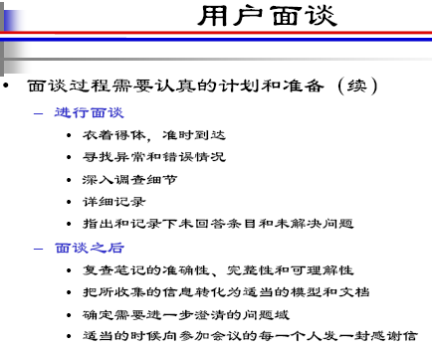

Slide 99
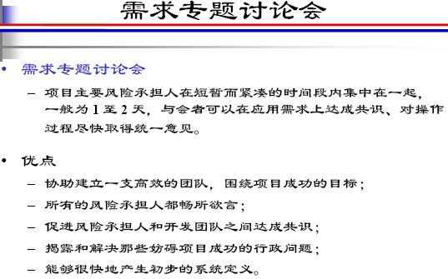

Slide 100
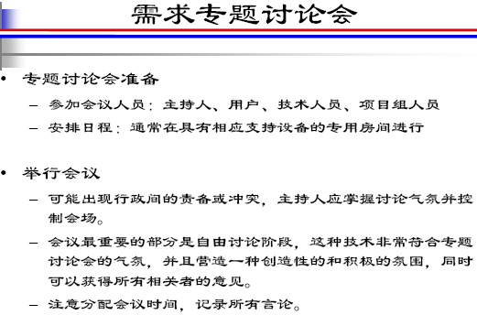

Slide 101
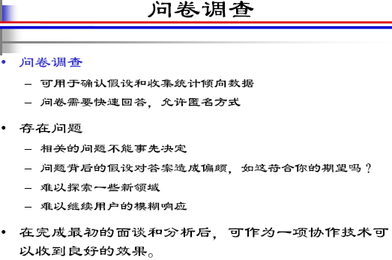

Slide 102
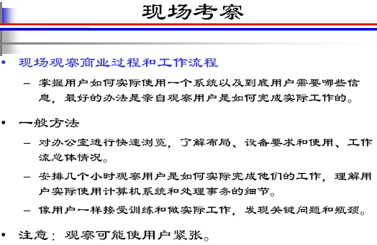

Slide 103
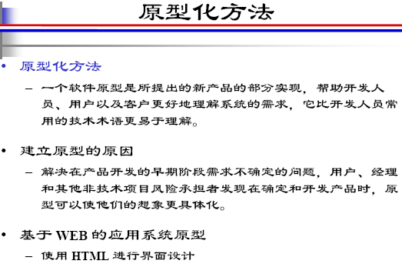

Slide 104
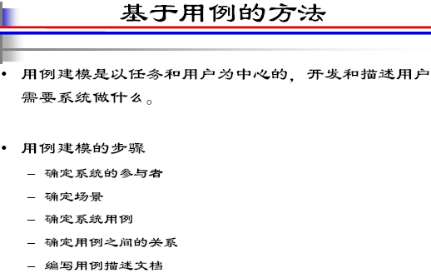

Slide 105
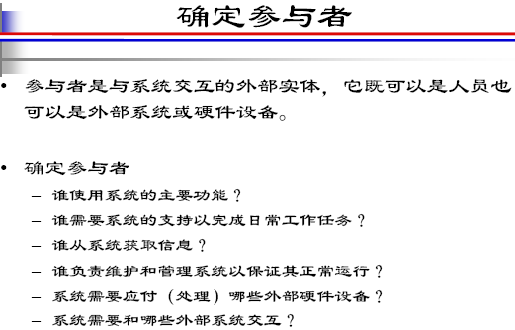

Slide 106
状态转换图实例
画出电话系统的状态图。
没有人打电话时电话，电话处于闲置状态；有人拿起听筒，则进入拨号音状态，到达这个状态后，电话的行为是响起拨号音并计时；这时如果拿起听筒的人改变主意不想打了，他把听筒放下（挂断），电话重又回到闲置状态；如果拿起听筒很长时间不拨号（超时），则进入超时状态；……。

Slide 108
